Slide 1
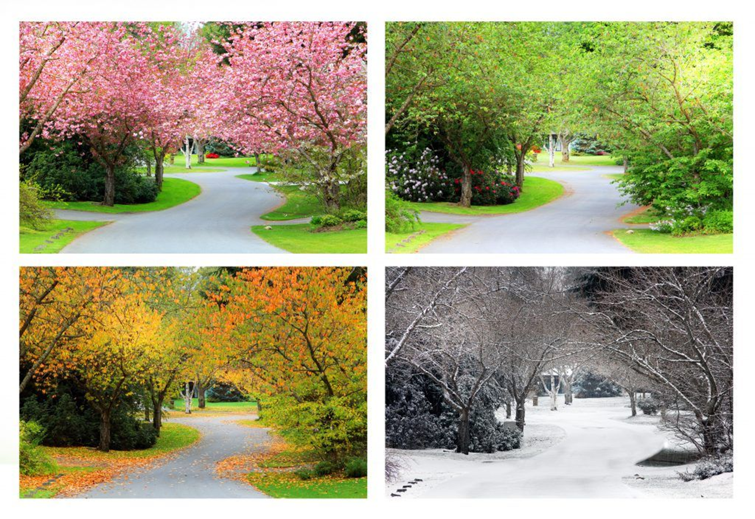
Времена года – интерактивная игра викторина
Автор: Тищенко Ольга Юрьевна

Slide 2
Дорогой друг!
У природы есть четыре неповторимых времени года: Зима, Весна, Лето, Осень.
Каждое из них является удивительной по красоте загадкой природы.
А у каждой загадки есть свой ответ.
Отгадай загадку и выбери правильный ответ. Кликни по нужной картинке.
Если ответ верный, картинка замерцает и появится отгадка, если неверный - картинка исчезнет.

Slide 3
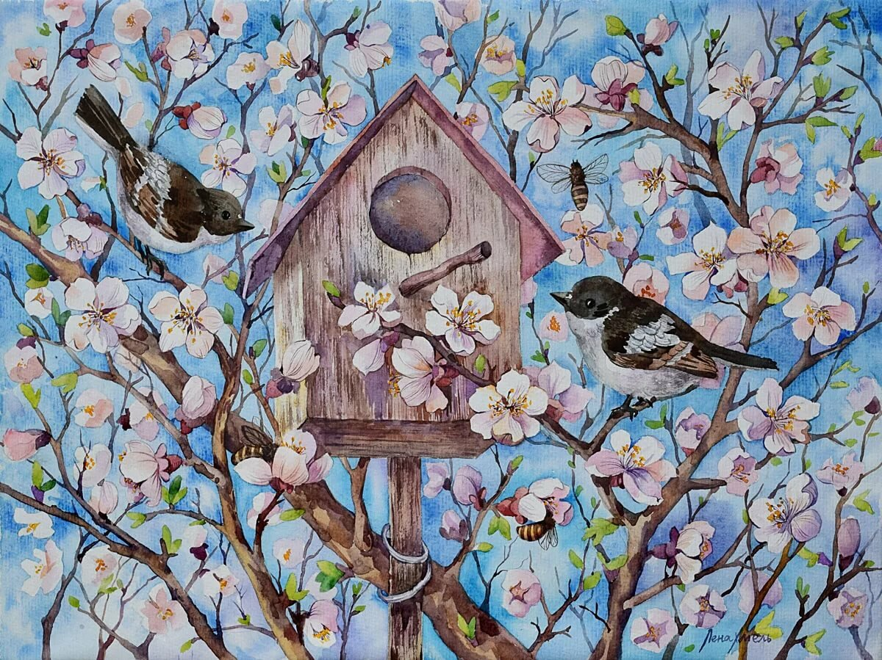

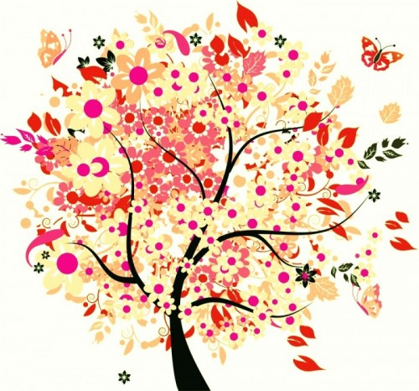

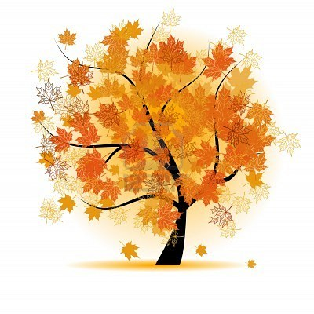
Снег чернеет на полянке,
С каждым днём теплей погода.
Время класть в кладовку санки.
Это, что за время года?
Зима
Весна
Лето
Осень

Slide 4
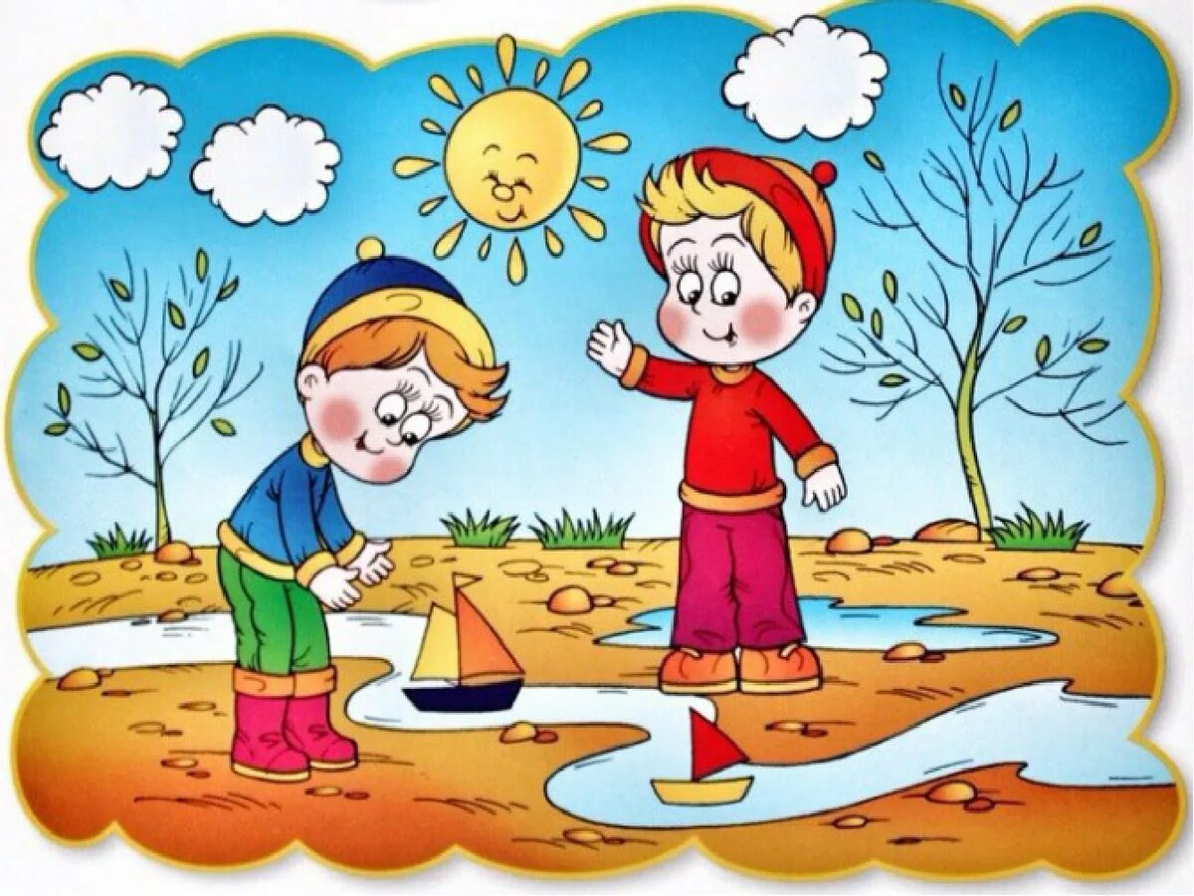
Сиренью пахнет, небо ясно,
Трава нежна и зелена.
И в сарафане ярко-красном
Шагает по земле...
Зима
Весна
Лето
Осень

Slide 5
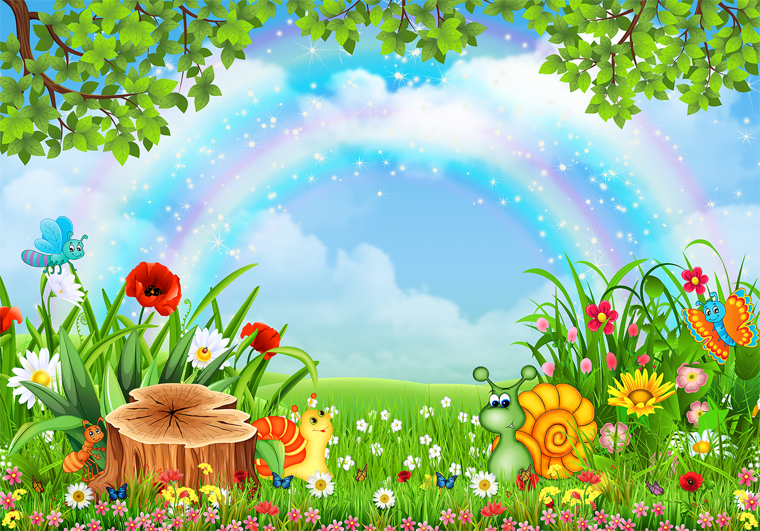
В небе - радуга-дуга.
На грядке - ягода-нуга,
Солнцем озеро согрето:
Всех зовёт купаться ...
Зима
Весна
Лето
Осень

Slide 6
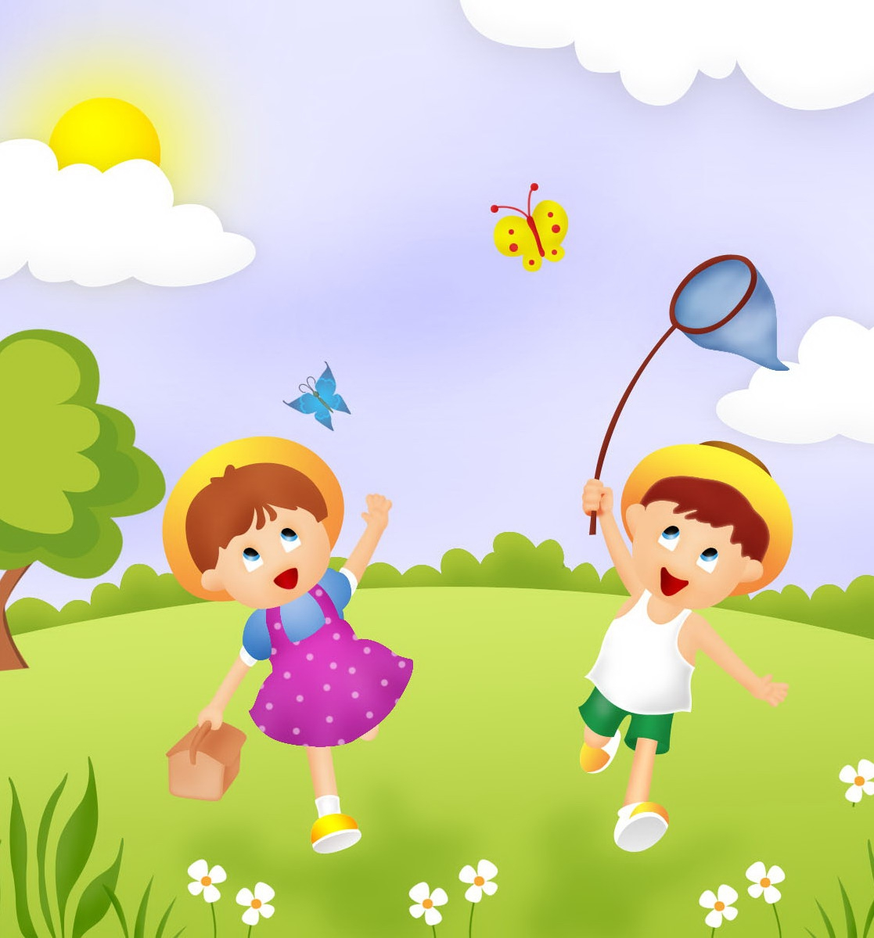
Солнце печёт, липа цветёт.
Рожь поспевает, когда это бывает?
Зима
Весна
Лето
Осень

Slide 7
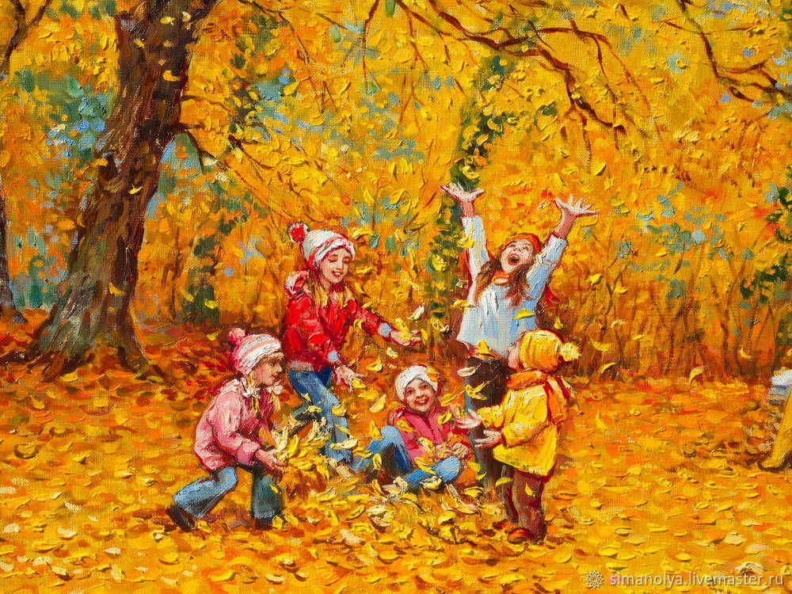
Пришла девица красная
И листья обсыпает.
А как она зовется,
Кто, дети, угадает?
Зима
Весна
Лето
Осень

Slide 8
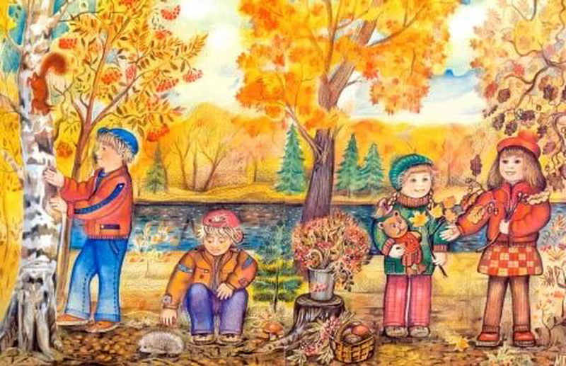
Утром мы во двор идём –
Листья сыплются дождём,
Под ногами шелестят
И летят, летят, летят...
Зима
Весна
Лето
Осень

Slide 9
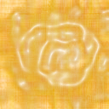
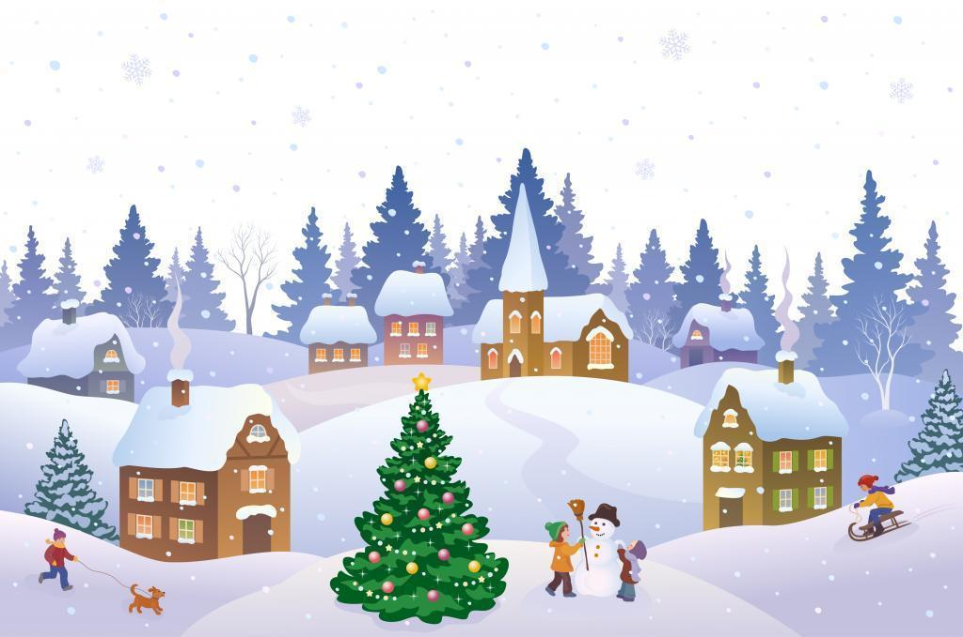
После осени пришла.
И сугробы намела.
Зима
Весна
Лето
Осень

Slide 10
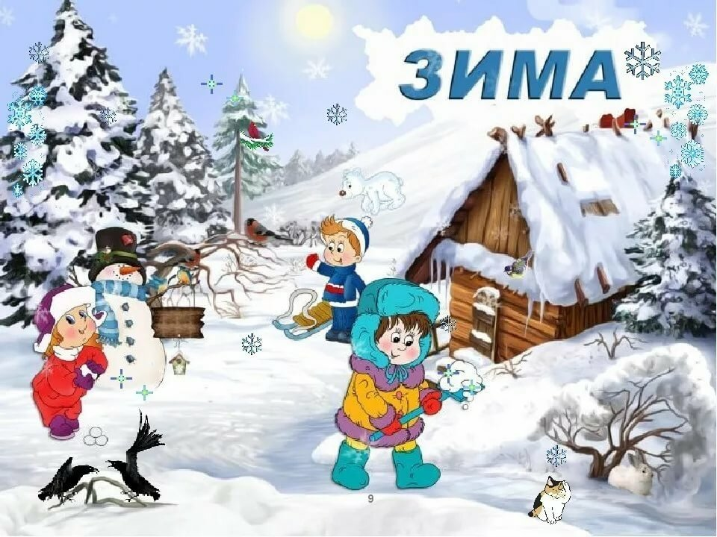
Снег на полях,
Лед на водах,
Вьюга гуляет.
Когда это бывает?
Зима
Весна
Лето
Осень

Slide 11
Молодцы!

